Slide 1
창업 캡스톤 디자인1
공공데이터를 이용한 버스 알림이
컴퓨터공학과
201611122
이성원

Slide 2
CONTENTS
01
02
프로젝트 개요
주요 기능
03
04
구현 계획
개발 환경
05
06
일정
Q & A
CONTENTS

Slide 3
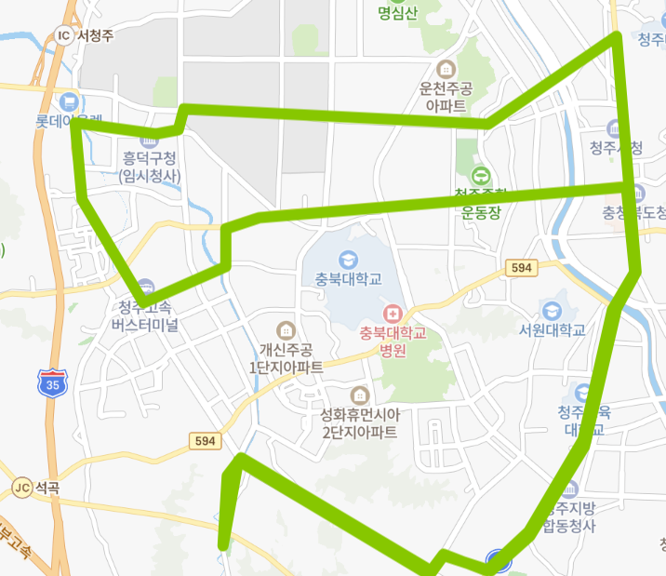
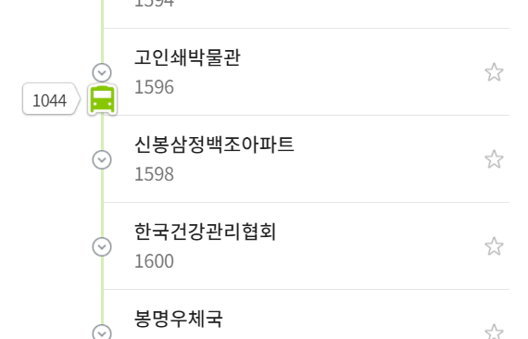
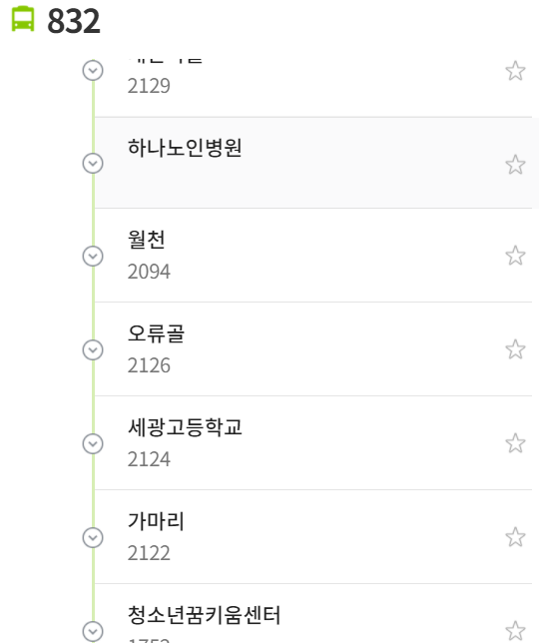
01
프로젝트 개요
정류장 경로
버스 위치
정류장 검색
프로젝트 제목
공공데이터를 이용한 버스 알림이
개요
정류장을 기준으로 버스의 도착 예정시간과 버스 노선 정보등을 쉽게 알려주는 프로그램

Slide 4
02
주요 기능
대분류 | 소분류 | 기능 설명 | 우선순위
1. 회원 기능 | 1.1 회원가입 | 회원으로 시스템에 등록하는 기능 | 1
 | 1.2 즐겨찾기 | 자주 사용하는 버스를 검색하지 않고 확인하는 기능 | 5
 | 1.3 도착 예정 알림 | 특정 정류장에 도착 예정인 버스를 알리는 기능 | 4
2. 검색 기능 | 2.1 정류장 이름 검색 | 정류장 이름으로 해당 정류장을 지나는 버스 검색 기능 | 3
 | 2.2 버스 번호 검색 | 버스 번호로 특정 버스를 검색하는 기능 | 3
3. 정류장 기능 | 3.1 버스 정류장 위치 조희 | 실시간으로 특정 버스의 정류장 위치를 조회하는 기능 | 2
 | 3.2 전체 정류장 경로 조회 | 특정 버스가 지나는 전체 정류장 경로를 조회하는 기능 | 2

Slide 5




03
구현 계획
01
구조
02
서버
…………………………
…………………………
서버
공공데이터 OPEN API
03
클라이언트
…………………………
서버 클라이언트 구조
클라이언트
지도 API

Slide 6



04
개발 환경
Java
Windows 10
Eclipse

Slide 7
일정
 | 1주차 ~ 제안발표 | 4주차 ~ 5주차 | 5주차 ~ 중간발표 | 9주차 ~ 11주차 | 11주차 ~ 12주차 | 12주차 ~ 최종발표
계 획
요구분석
설 계
구 현
테스트
유지보수

Slide 8
Q & A
Q&A

Slide 9
THANK YOU -
감사합니다.

